Slide 1
跟踪聪明钱策略探讨
-参考方正证券2016.7.8报告
上海海狮资产管理有限公司
HESS CAPITAL,LLC

Slide 2
聪明投资者

Slide 3
聪明投资者
市场中有部分投资者（知情交易者：庄家、内幕信息交易者、部分价值投资者）对某些个股有更加准确、更加有价值的信息，总是能提前行动（上涨前买入、下跌前卖出）。如果我们能从市场数据中分析发现这些知情交易者的行为，据此选股，应该能获得不错的alpha。

Slide 4
刻画指标

Slide 5
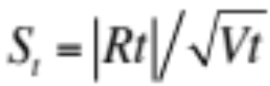
聪明钱刻画指标-采用分钟数据
考虑到知情交易者在交易过程中往往呈现“单笔订单数量更大、订单报价更为激进”的特征，我们采用指标S来衡量每一个分钟交易的“聪明程度：
其中Rt为第t分钟的涨跌幅，Vt为第t分钟的成交量。指标值越大，则表示该分钟的交易越聪明。

Slide 6
聪明钱刻画指标-采用分钟数据
借助指标S，可以通过以下方法筛选聪明钱交易：对于特定个股、特定时间段的所有分钟行情数据，将其按照指标S从大到小进行排序，将成交量累积占比前20%视为聪明钱的交易。

Slide 7
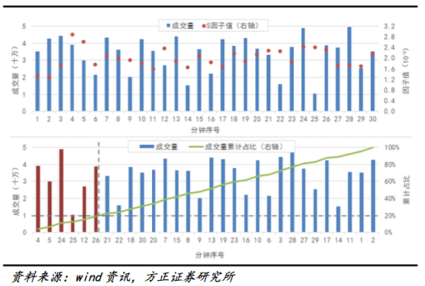
聪明钱刻画指标-采用分钟数据

Slide 8
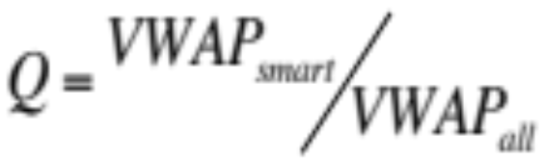


聪明钱刻画指标-采用分钟数据
对于特定个股、特定时间段的分钟行情数据，按照上述方法划分出聪明钱交易后，可以构造聪明钱的情绪因子Q：
其中， 是聪明钱的成交量加权平均价， 是所有交易的成交量加权平均价。因子Q实际上反映了在该时间段中聪明钱参与交易的相对价位：因子Q的值越大，表明聪明钱的交易越倾向于出现在价格较高位置，这是逢高出货的表现；因子Q的值越小，则表明聪明钱的交易多出现在价格较低处，这是逢低吸筹的表现。

Slide 9
情绪指标的选股能力

Slide 10
选股能力回测
回测时间段为2013年4月30日至2016年5月31日；
样本空间为全体A股，剔除ST股和上市未满60日的新股；
组合每月初调仓，交易费率为双边千分之三；
调仓时，涨停、停牌不买入，跌停、停牌不卖出；
在每个月最后一个交易日，读取所有个股最近10个交易日的分钟行情，计算指标Q，将样本按指标Q从小到大等分为5组。

Slide 11
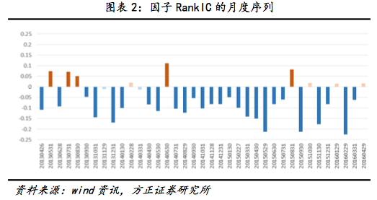
选股能力回测

Slide 12
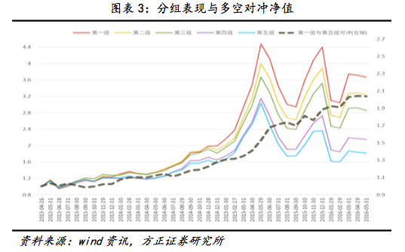
选股能力回测

Slide 13
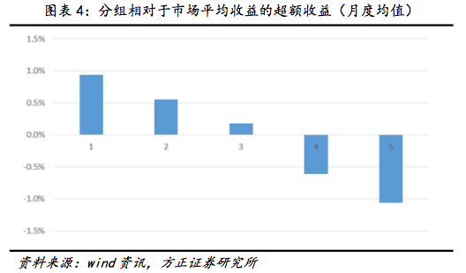
选股能力回测

Slide 14
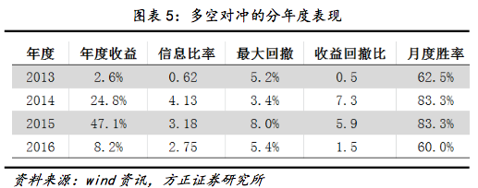
选股能力回测

Slide 15
聪明钱Alpha组合

Slide 16
聪明钱Alpha组合
将Q值小视为聪明钱逢低买入的表现。因此可以选取分组中Q值最小的第一组，作为跟踪聪明钱动向的SMART组合。选股回测方法如下：
回测时间段为2013.4.30-2016.5.31；
样本空间为全体A股，剔除ST股和上市未满60日的新股；
剔除最近20日涨幅最大的前20%个股；
在剩余的样本中选取Q因子最小的10%，最为SMART组合；
组合每月初调仓，调仓时，涨停、停牌不买入；跌停、停牌不卖出；手续费双边千分之三；

Slide 17
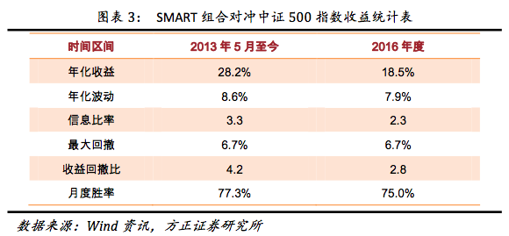
聪明钱Alpha组合

Slide 18
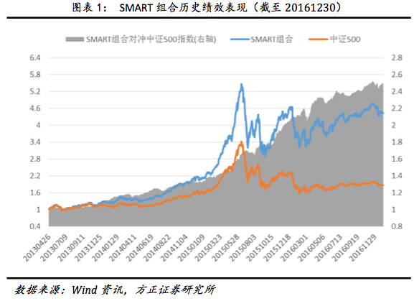
聪明钱Alpha组合

Slide 19
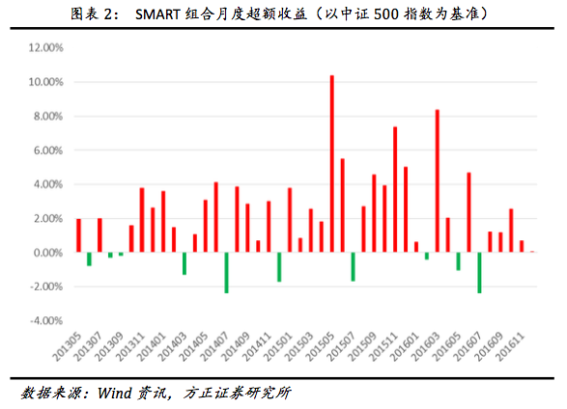
聪明钱Alpha组合

Slide 20
谢谢！
Q&A

